Slide 1
Moje ulubione książki
Prezentację wykonał Mateusz Białous

Slide 2
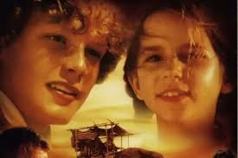
W pustyni i w puszczy
Książka została napisana przez Henryka Sienkiewicza w 1911 roku.
Jest powieścią przygodową w której głównymi bohaterami są Staś i Nel podróżujący po pustyni i puszczy.

Slide 3
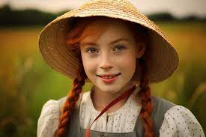
Ania z Zielonego Wzgórza
Książka została napisana przez Lucy Maud Montgomery i Lisa Moore.
Głównymi postaciami są: Ania Shirley, Maryla Cuthbert i Mateusz Cuthbert.
Powieść opowiada o osieroconej dziewczynce wychowanej w Avonlea.

Slide 4
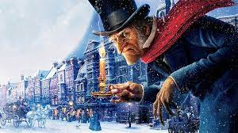
Opowieść Wigilijna
Książka została napisana przez Charles’a Dickens’a, 19 grudnia 1843 roku.
Głównymi postaciami są: Ebenezer Scrooge, Jakub Marley, Bob Cratchit i Mały Tim.
Po wydaniu opowieści zjawił się cud, ponieważ zostały podwyższone pensje wielu ludzi.

Slide 5
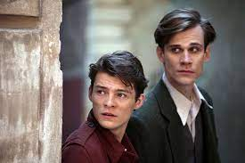
Kamienie na szaniec
Kamienie na szaniec to produkcja Aleksandra Kamińskiego, wydana w 1943 roku,
Główni bohaterowie mają pseudonimy takie jak: Zośka (Tadeusz Zawadzki), Rudy (Jan Bytnar), Alek (Aleksy Dawidowski)
Akcja dzieje się podczas okupacji Polski III Rzeszy w Warszawie. Książka jest Oparta na prawdziwych wydarzeniach z końca lat 30.

Slide 6
Książki przedstawione są w różnych gatunkach takich jak: powieści, dramaty, fikcje, baśnie i powieści faktu. Polecam czytać książki dla wzbogacenia wiedzy, a również dla własnych przeżyć i emocji.
Dziękuję za obejrzenie prezentacji.
Wykonywał: Mateusz Białous

